Slide 1
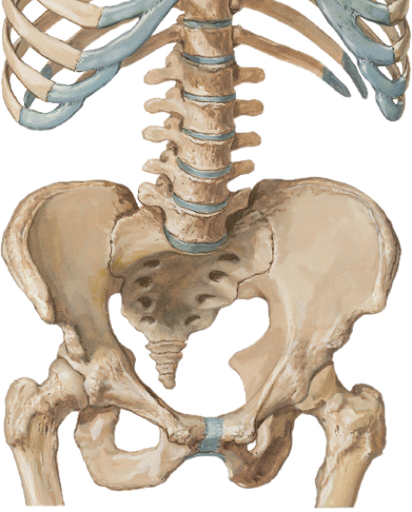
PA
ANATOMÍA DEL
HUESO
COXAL
(Hueso ilíaco)

Slide 2
Importancia

Slide 3
ilíon
Isquion
Pubis

Slide 4
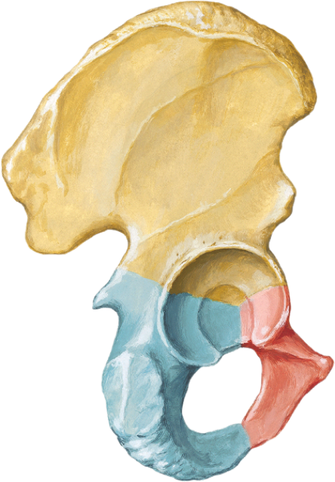
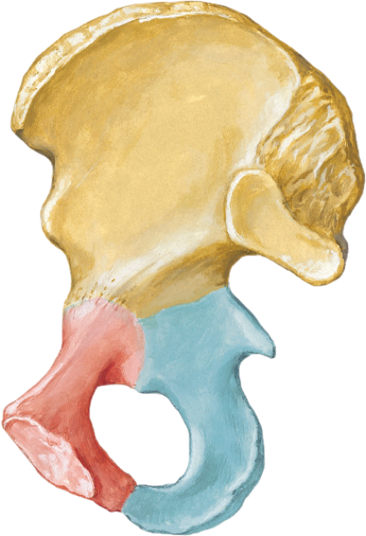
HUESO COXAL
iLíON
Cuerpo:
Línea Innominada
Eminencia iliopectínea
Ala:
Espina ilíaca Anterosuperior
Espina ilíaca Posterosuperior
Cresta ilíaca
Labios de la Cresta
Intersticio de la Cresta
Tubérculo de la Cresta
PRESENTA 3 BORDES Y 2 CARAS

Slide 5
HUESO COXAL
iLíON
3 Bordes del Ala:
Anterior
-Espina ilíaca Anteroinferior
-Eminencia iliopectínea
Posterior
-Espina ilíaca Posteroinferior
-Escotadura Ciática Mayor
Medial
-Línea Innominada

Slide 6
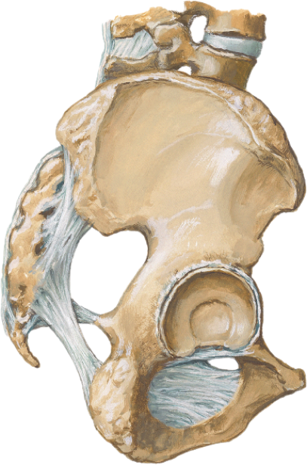

Slide 7
HUESO COXAL
iLíON
3 Caras del Ala:
Fosa ilíaca Externa (Glútea)
-Línea Glútea Posterior
-Línea Glútea Anterior
-Línea Glútea Inferior
Fosa ilíaca Interna
Sacropélvica
-Superficie Auricular
-Tuberosidad ilíaca
-Surco Preauricular*

Slide 8
HUESO COXAL
iLíON
3 Caras del Ala:
Fosa ilíaca Externa (Glútea)
-Línea Glútea Posterior
-Línea Glútea Anterior
-Línea Glútea Inferior
Fosa ilíaca Interna
Sacropélvica
-Superficie Auricular
-Tuberosidad ilíaca
-Surco Preauricular*

Slide 9
Fosa ilíaca Interna
Sacropélvica
-Superficie Auricular
-Tuberosidad ilíaca
-Surco Preauricular*

Slide 10
HUESO COXAL
ISQUION
Cuerpo:
Extremidad Superior
Extremidad Inferior
3 CARAS:
Femoral, Pélvica y Posterior
3 BORDES:
Externo, Posterior y Anterior
Tuberosidad Isquiática
Escotadura Ciática Mayor
Espina Isquiática
Escotadura Ciática Menor
Rama Ascendente:
Rama Isquiopúbica
Borde Superior e Inferior
Cara Lateral y Medial

Slide 15
HUESO COXAL
PUBIS
Cuerpo:
3 CARAS:
Sinfisiaria, Femoral y Pélvica
Cresta del Pubis
Espina del Pubis
Rama Horizontal:
Eminencia iliopectínea
Cresta Pectínea
Cresta Obturatriz
Surco Obturador
3 BORDES:
Anterior, Inferior y Posterior
3 CARAS:
Pectínea, Pélvica y Obturatriz
Rama Descendente:

Slide 16
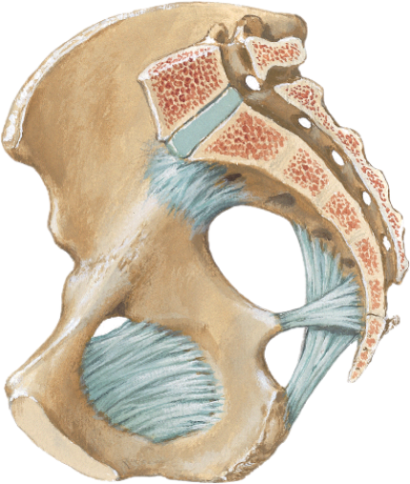

Slide 19
HUESO COXAL
ACETÁBULO
ISQUION: +2/5
PUBIS: 2/5
ILION: -2/5
Escotadura Isquiopúbica
Fosa Acetabular
Superficie Semilunar
Rodete Cotiloideo

